Slide 1
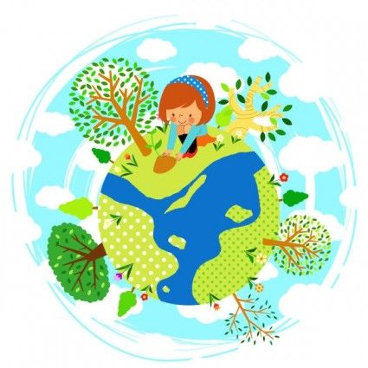
EXPLORACIÓN DEL ENTORNO NATURAL
Retroalimentación - Finalización primer semester 2023
Explora el entorno, observando, manipulando y formulando preguntas sobre los cambios que ocurren en el entorno natural (personas, animales, plantas, lugares y cuerpos celestes).
Describe lo que llama su atención sobre los cambios que ocurren en el entorno natural (personas, animales, plantas, lugares).
Relata situaciones relacionadas con fenómenos naturales, formulando preguntas y comentando lo que ha llamado su atención.
Predice las consecuencias de un fenómeno natural que observa o conoce.
Nombra algunas características de personas, animales y plantas en diferentes etapas de su proceso de crecimiento.
Describe los cambios que ocurren en el proceso de crecimiento de personas, animales y plantas que observa.

